Slide 1
互联网公司通用大数据技术体系介绍
数据平台与数据仓库架构
毛杰 2018年1月

Slide 2
业务背景———大数据的出现
线上业务规模增大
传感器进步
数据汇集后计算复杂度增加
服务器性能不足

Slide 3
带来的问题———为什么出现大数据技术
存储
流转
成本
计算

Slide 4
解决方案———分布式系统
从单机到多机
性能飞跃
对外透明
对内管理
高伸缩性

Slide 5
通用技术体系———技术体系
权限管理
报表/工具
数据产品
即席查询
血缘管理
即席查询
数据接口
数据接口
查询存储
离线计算
实时计算
元数据管理
离线存储
离线同步
实时通道
关系数据库
非结构化数据
外部输入

Slide 6
通用技术体系———技术体系
权限管理
报表/工具
web
tableau
血缘管理
Presto/impala
dubbo
dubbo
Mysql/pg/es/kylin
MR/spark
Storm/spark
元数据管理
HDFS
sqoop
Kafka
关系数据库
非结构化数据
外部输入

Slide 7
体系说明———集群方案
分布式存储
分布式计算
数据流转管道
分布式管理
HDFS
hive
MR/spark/tez
Kafka
zookeeper

Slide 8
通用技术体系———常用组件
Spark/storm
Kafka
kylin
Web
mysql/o/s
flume
Hbase
语音、视频
hive
sqoop
HDFS
Dubbo/sprin cloud
MR/spark/tez
日志
Presto/impala
mysql/pg
外部输入
logstash
Tableau
Elastic search
kibana
zookeeper

Slide 9
大数据的数据仓库———体系特点
分层分区
维度模型为主的结构化
元数据为核心的生命周期管理
可追溯
基于hadoop平台
不需要测试环境

Slide 10
大数据的数据仓库———数据架构
权限管理
报表/工具
数据产品
即席查询
血缘管理
调度系统
报表汇集/RPT
主题数据集市（仓库）/Data Macket（DW）
DIM
明细仓库/Data Warehouse Detail
元数据管理
基础数据/Operational Data Store
ETL
关系数据库
非结构化数据
外部输入

Slide 11
仓库运作要点———细节
异常数据发现和自动补数据
数据脱敏
非结构化数据结构化
开发过程简化和标准化
外部访问权限分层
自动化维护

Slide 12
当前热点———未来展望
实时仓库
数仓平台化
数据与业务一体化
分布式数据服务
人工智能

Slide 13
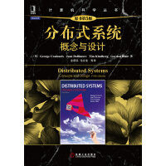
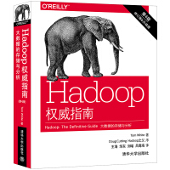


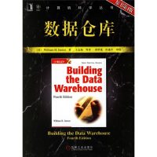
知识汇总———知识来源推荐

Slide 14
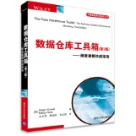
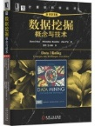



知识汇总———知识来源推荐

Slide 15

谢谢大家

